Slide 1
Home Automation
mit Windows 10 IoT Core

Slide 2

{ Über mich }
Christian Kratky
krátký (tschechisch) - eine geringe Länge habend
Softwareentwickler seit 2005
Fachinformatiker Fachrichtung Anwendungsentwicklung
B.Sc. Wirtschaftsinformatik*
Schwerpunkt .NET / C# / WPF / IoT / Arduino
MCPD: Windows Developer 4
XING: https://www.xing.com/profile/Christian_Kratky

Slide 3
{ Arbeitgeber }
prodot GmbH (www.prodot.de)
seit April 2009 angestellt
Senior Developer
Ausbilder
Projekte für ALDI Süd, digitalSTROM u.a.

Slide 4
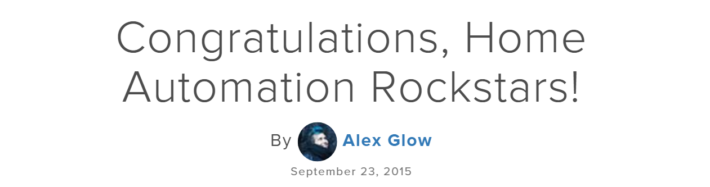

{ Windows 10 IoT Core - Home Automation Contest }
https://www.hackster.io/blog/win-10-winners

Slide 5
{ Raspberry Pi 2 }

Slide 6



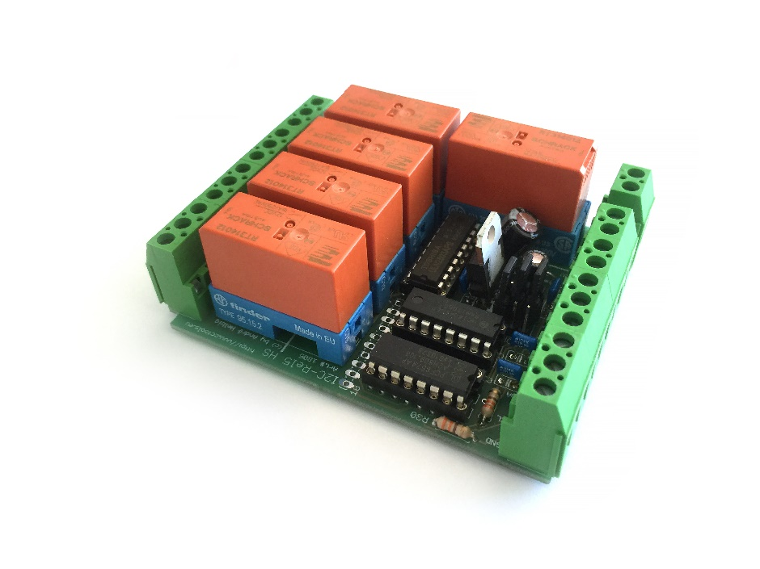





{ 230V-Ausgänge }
HSRel5 von CCTools.eu
I²C 8Bit Port Expander PCF8574/A
Notes:
52,00€ mit Gehäuse (34,50€ als Bausatz)
10,40€ pro Ausgang

Slide 7


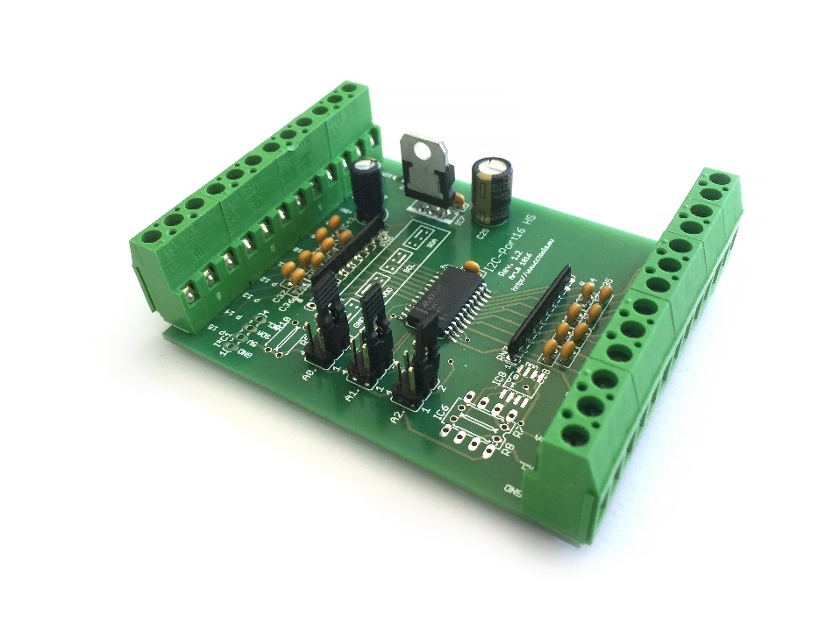


{ 5V-Eingänge }
I2C-Port 16 HS von CCTools.eu
I²C 16Bit Port Expander MAX7311
Notes:
36,00€ mit Gehäuse (31,50€ als Bausatz)
2,25€ pro Eingang

Slide 8


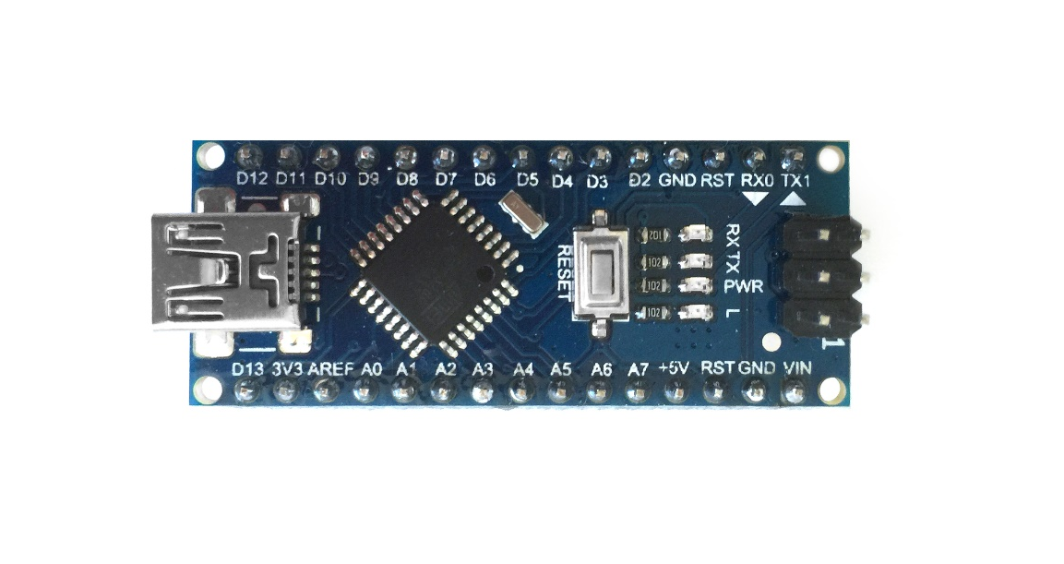

{ Raum-Sensor-Bridge }
Arduino Nano
16Mhz, 32KB RAM, I²C Slave
DHT22
Temperatur
Luftfeuchtigkeit
433MHz Sender
Funksteckdosen
Infrarot LED
RGB-Strip
TV
…
Notes:
36,00€ mit Gehäuse (31,50€ als Bausatz)
2,25€ pro Eingang

Slide 9
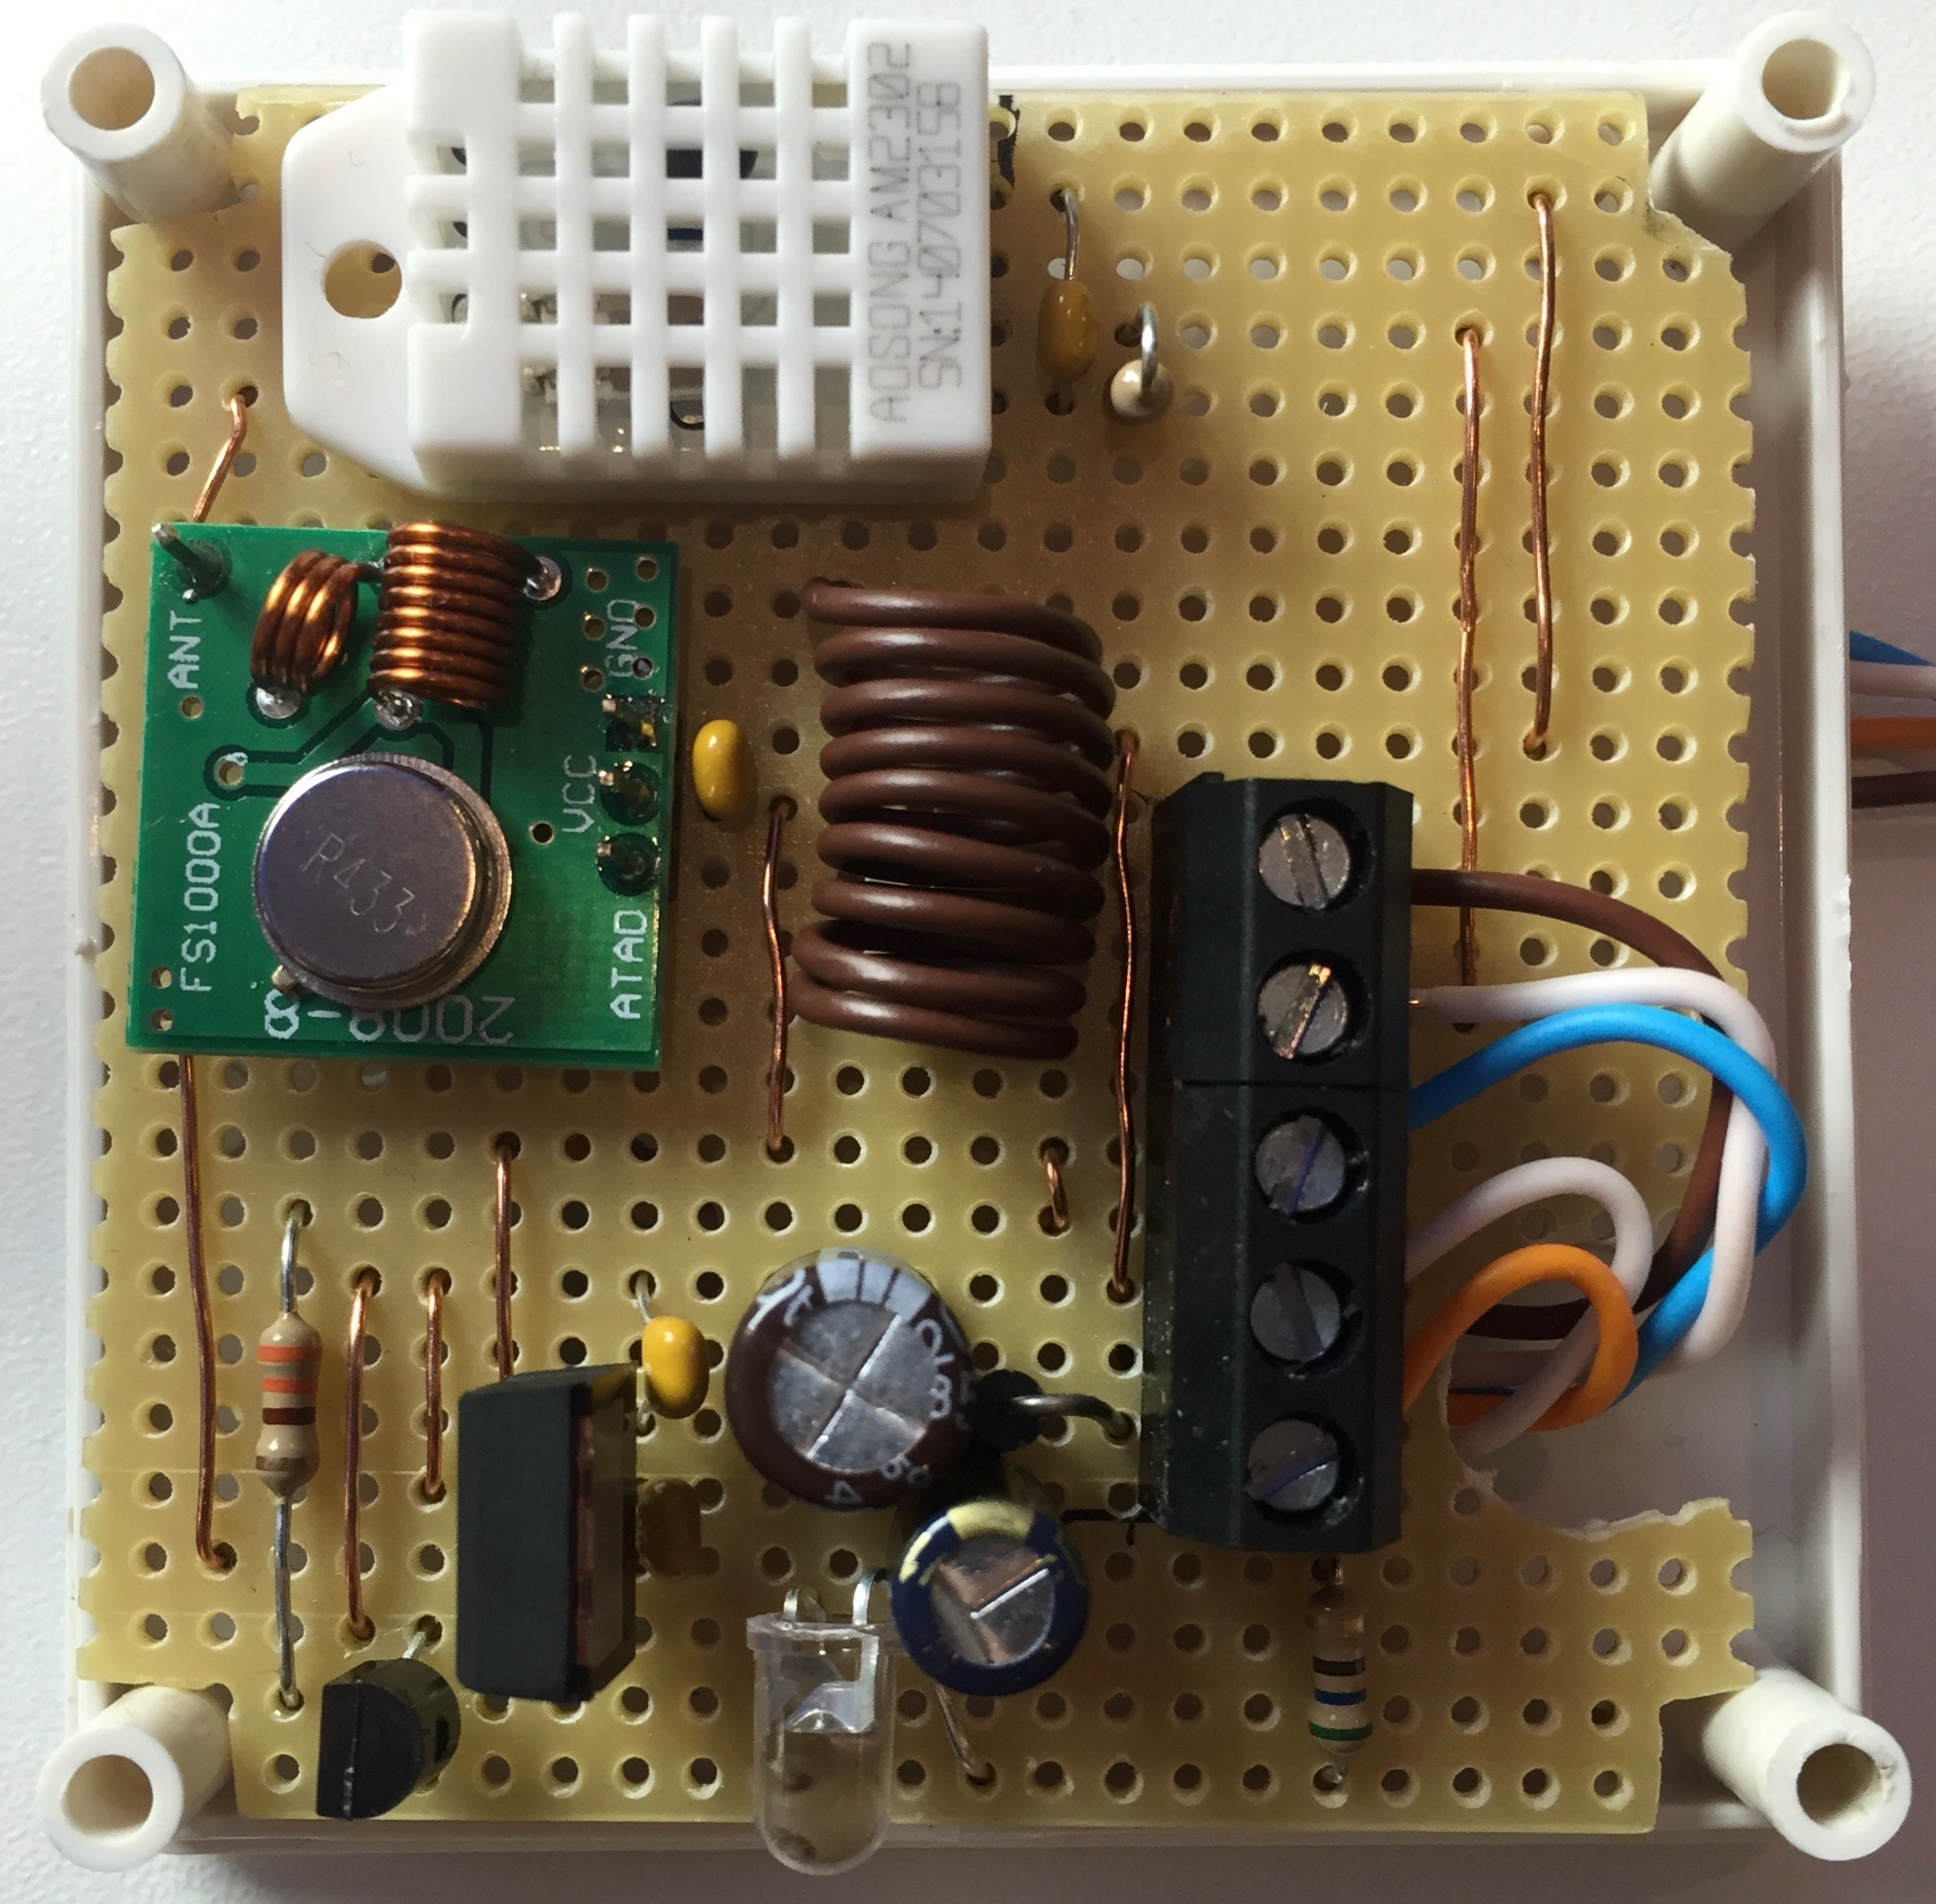
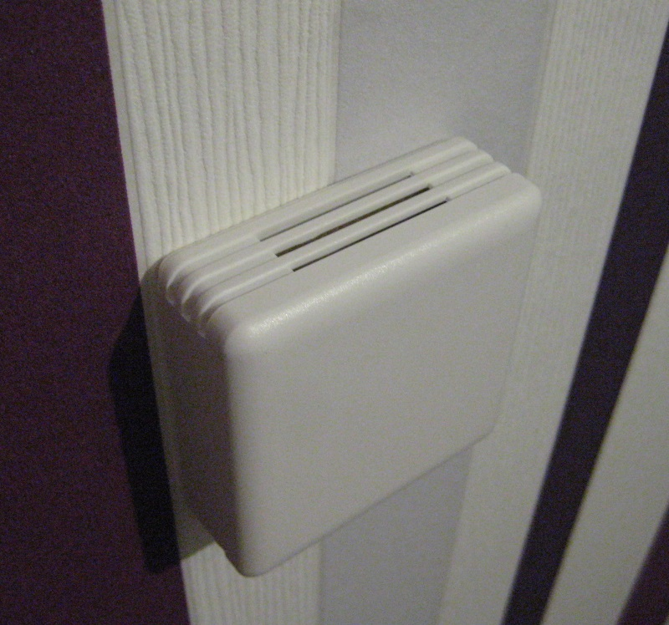
{ Raum-Sensoren }
DHT22 Sensor
433MHz Transmitter
Voltage regulator
Infrarot LED

Slide 10
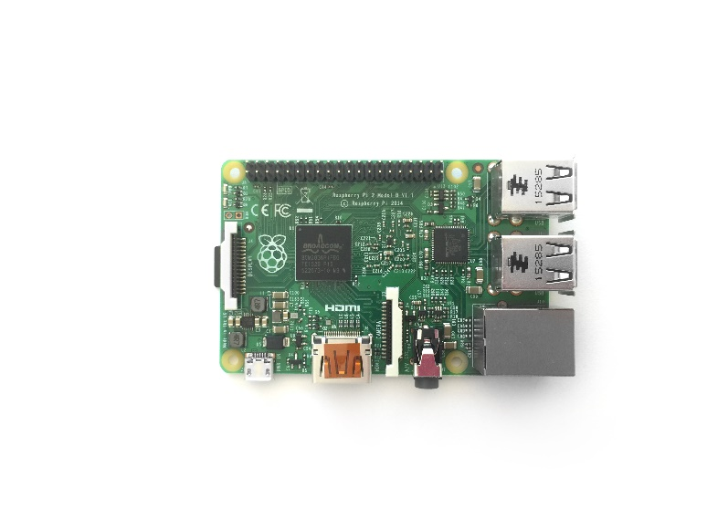



{ Hardware-Komponenten }
I²C-Bus

Slide 11
{ Live-Installation }

Slide 12
{ Software-Architektur }

Slide 13
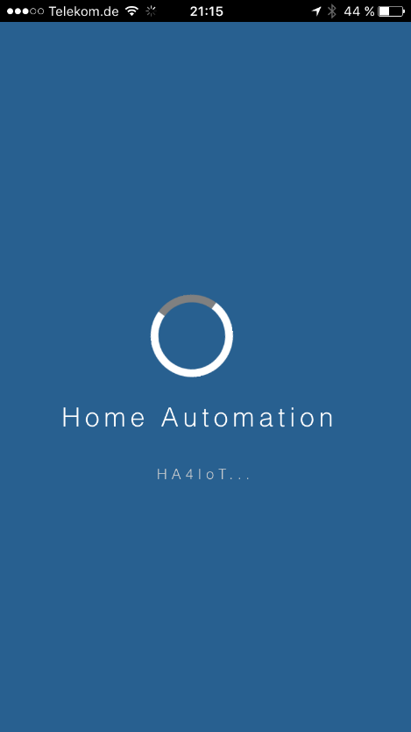

{ App }
HA4IoT-WebServer
HTML / JavaScript / JSON
Bootstrap, jQuery, Angular JS, MetroStudio

Slide 14
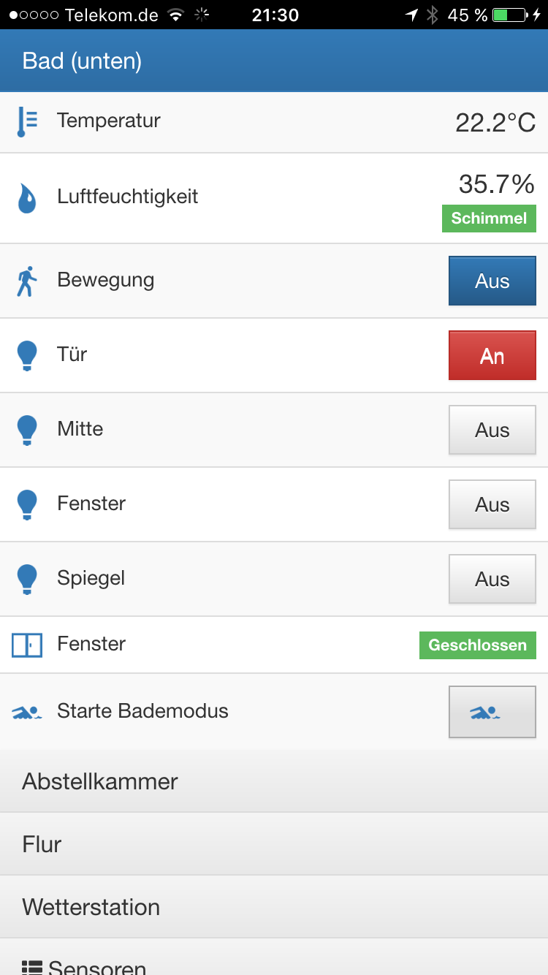
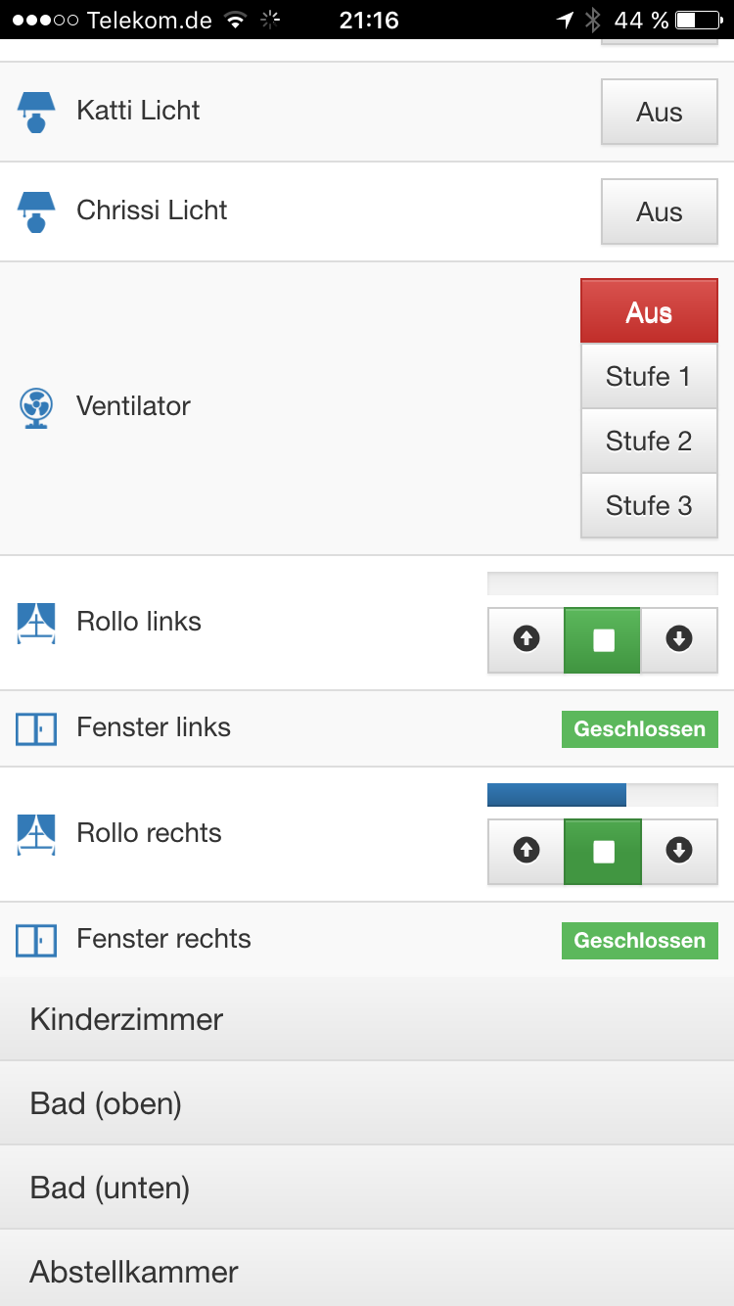
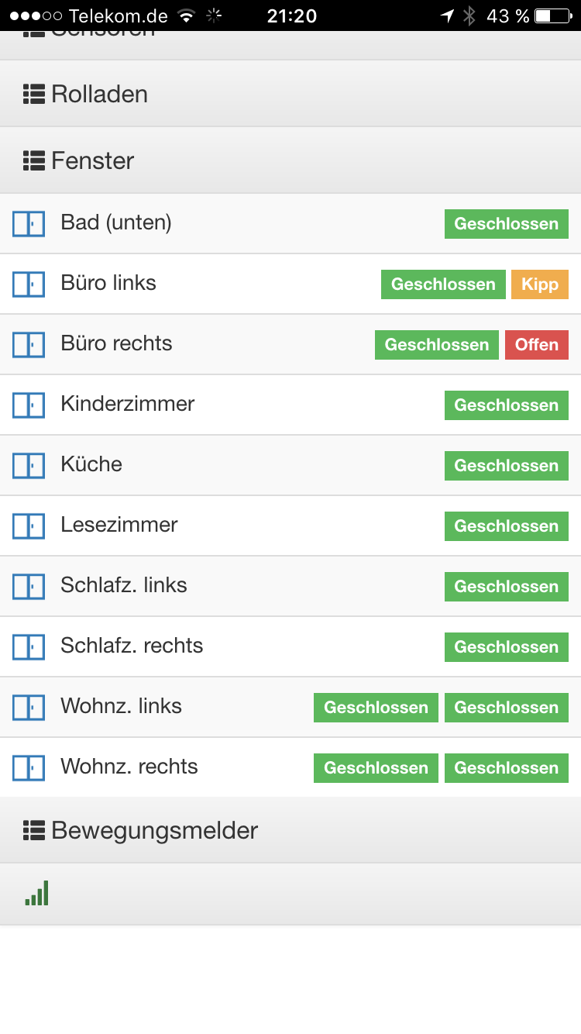
{ App – Screens }

Slide 15

{ Personal Agent }
HTTP, JSON
Speech (Request, Response, Synonyms)
https://core.telegram.org/file/811140327/1/zlN4goPTupk/9ff2f2f01c4bd1b013

Slide 16
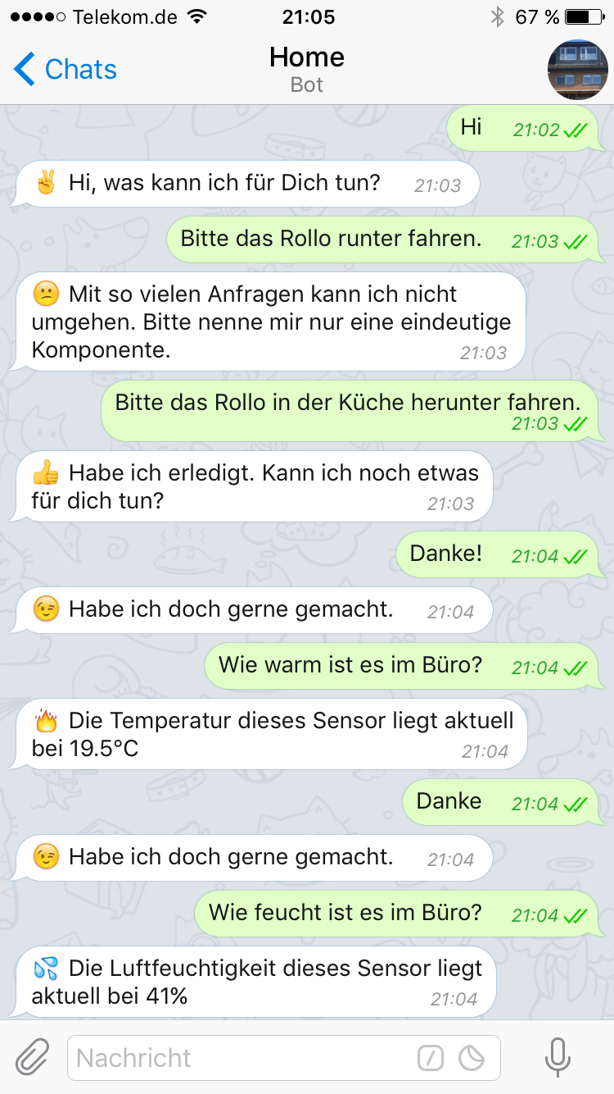
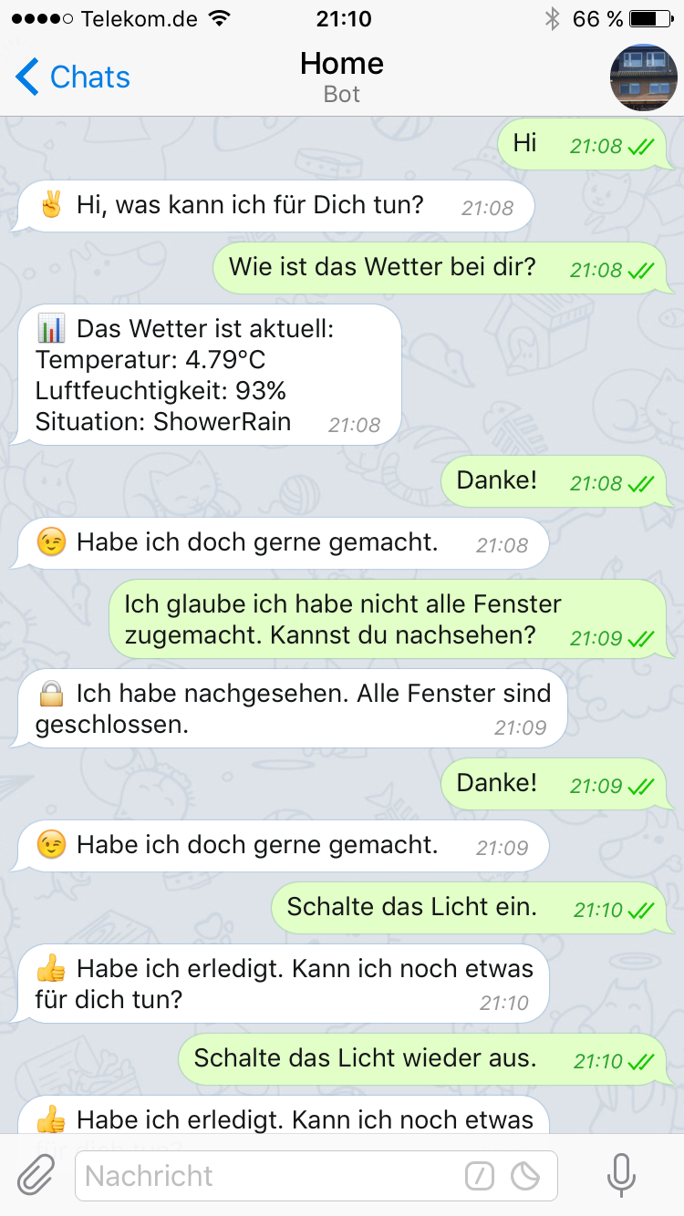
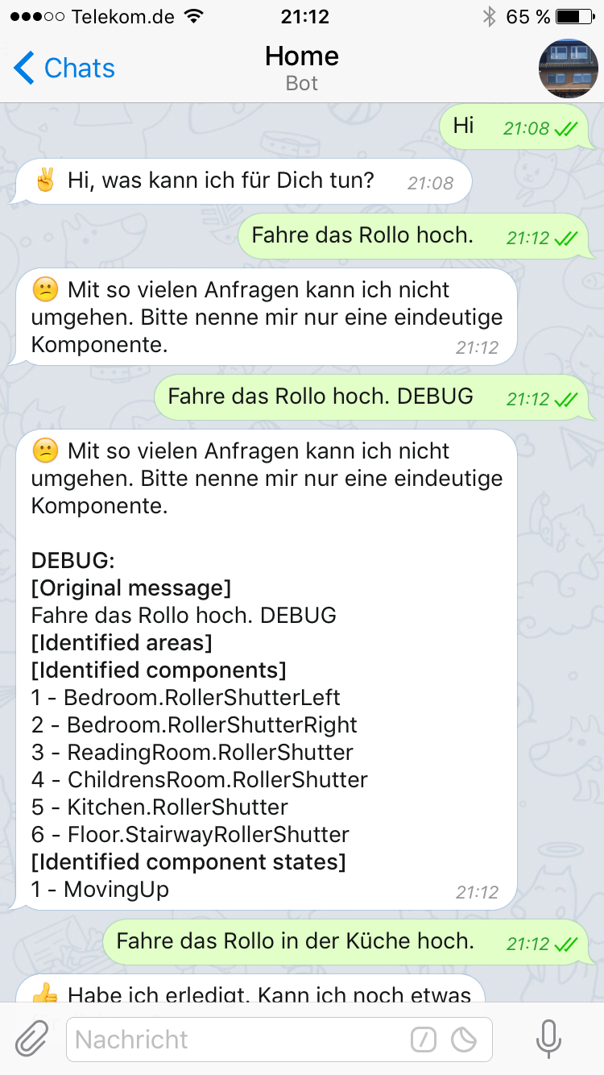
{ Personal Agent – Screens }

Slide 17

{ Personal Agent}
HTTP, JSON
Tweets
http://vignette1.wikia.nocookie.net/animaljam/images/c/cc/Twitterlogo.jpg/revision/latest?cb=20140724084252

Slide 18
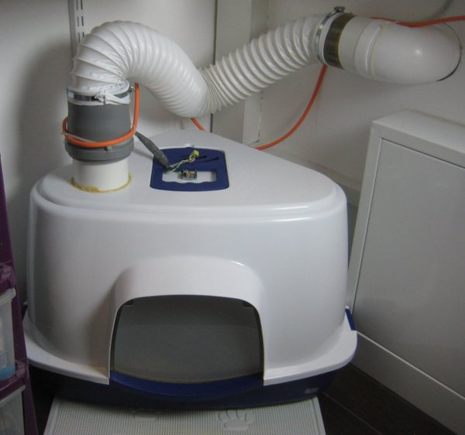
{ Twitterndes Katzenklo }
Gebläse
Bewegungs-
melder
@JackSmootje

Slide 19
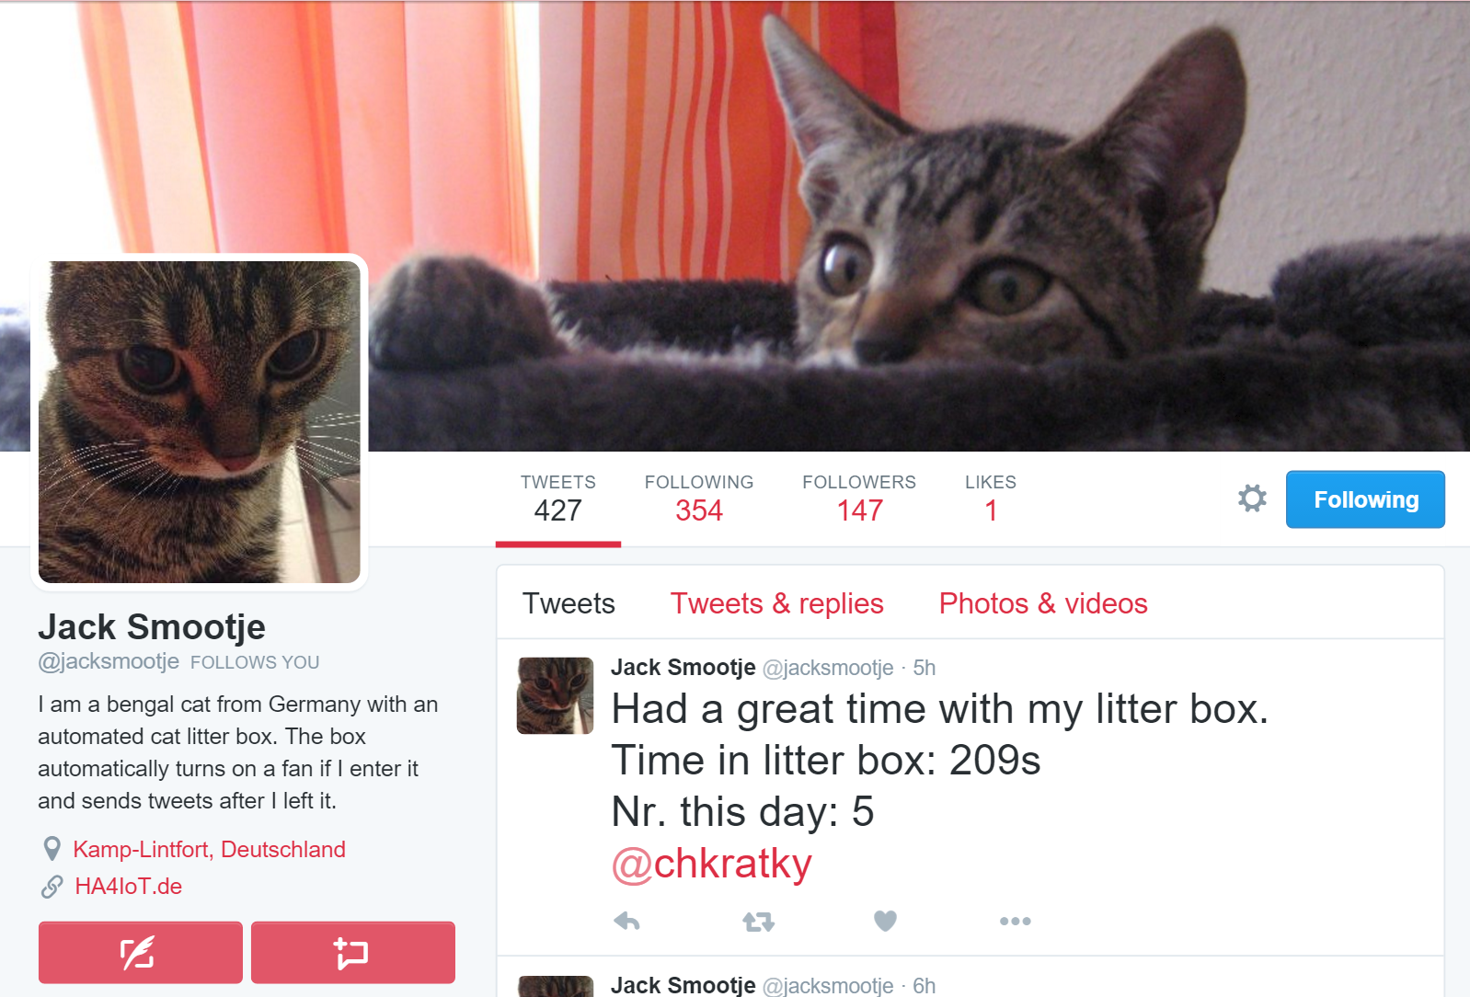
{ Twitter Account }

Slide 20

{ Cloud }
JSON
Queues (RX, TX), EventHub (TX)
Microsoft Azure

Slide 21
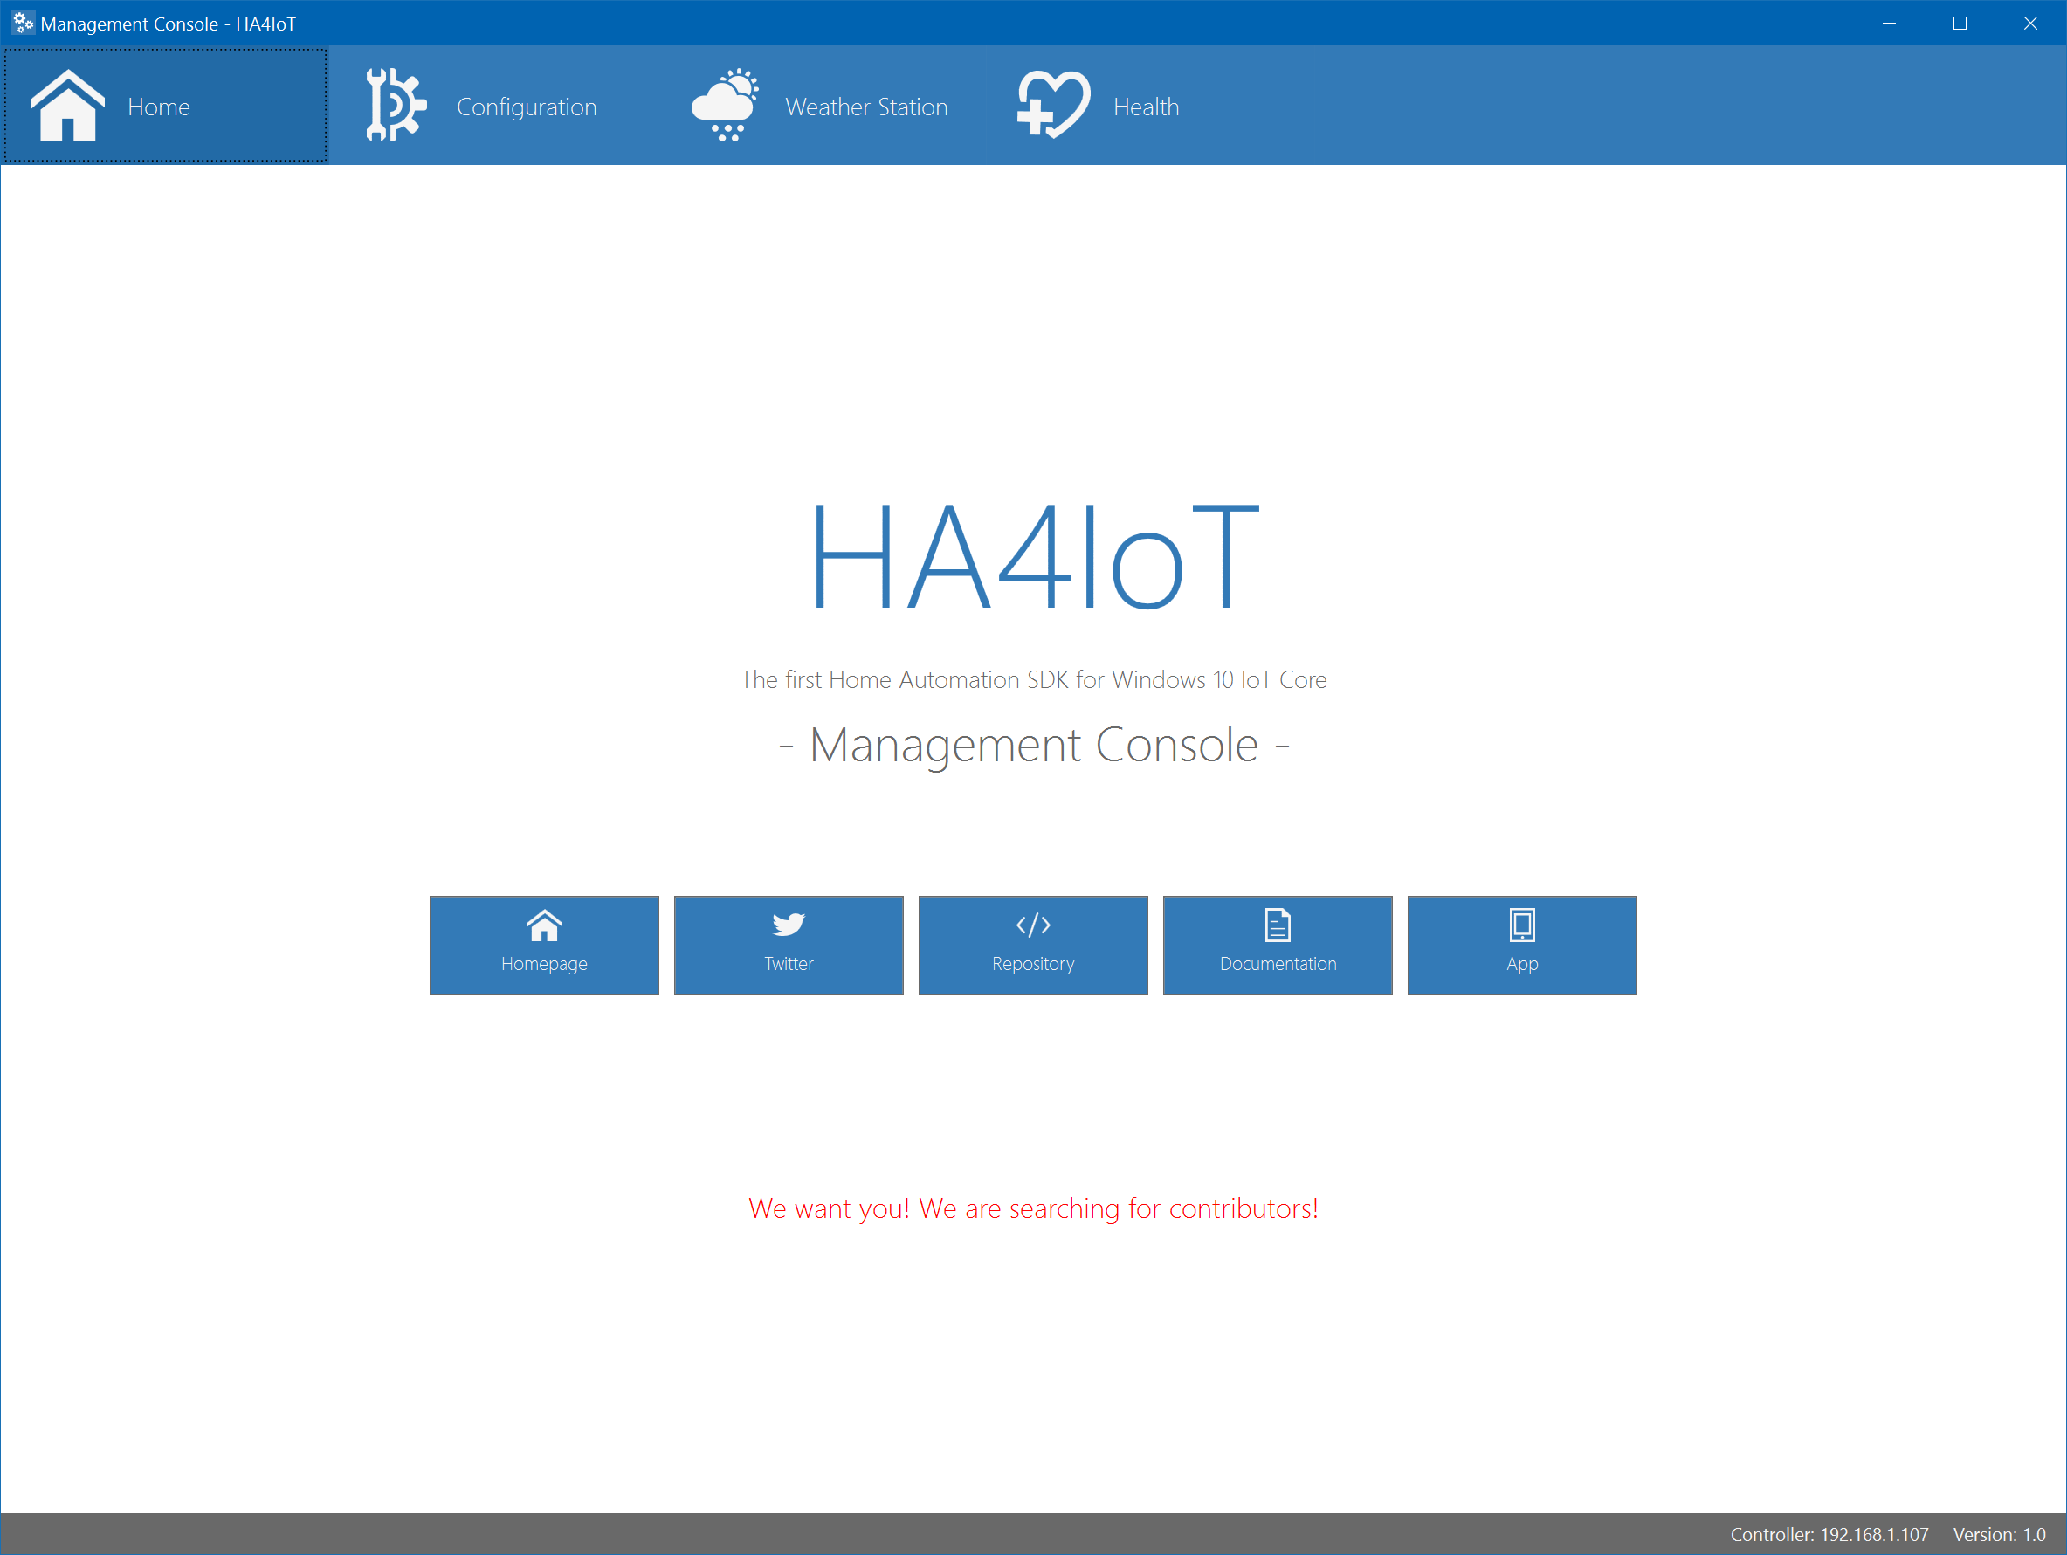
{ Management Console }

Slide 22
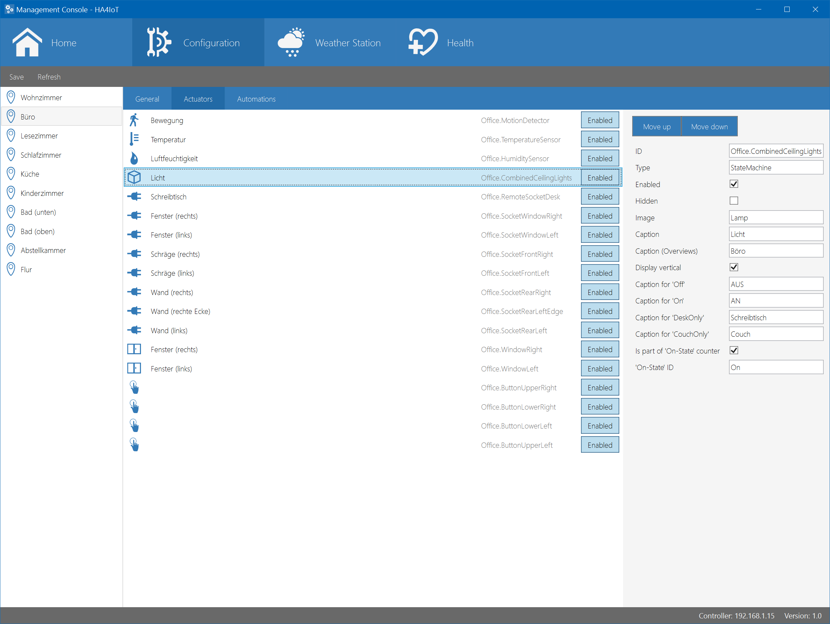
{ Management Console – Actuator Configuration }

Slide 23
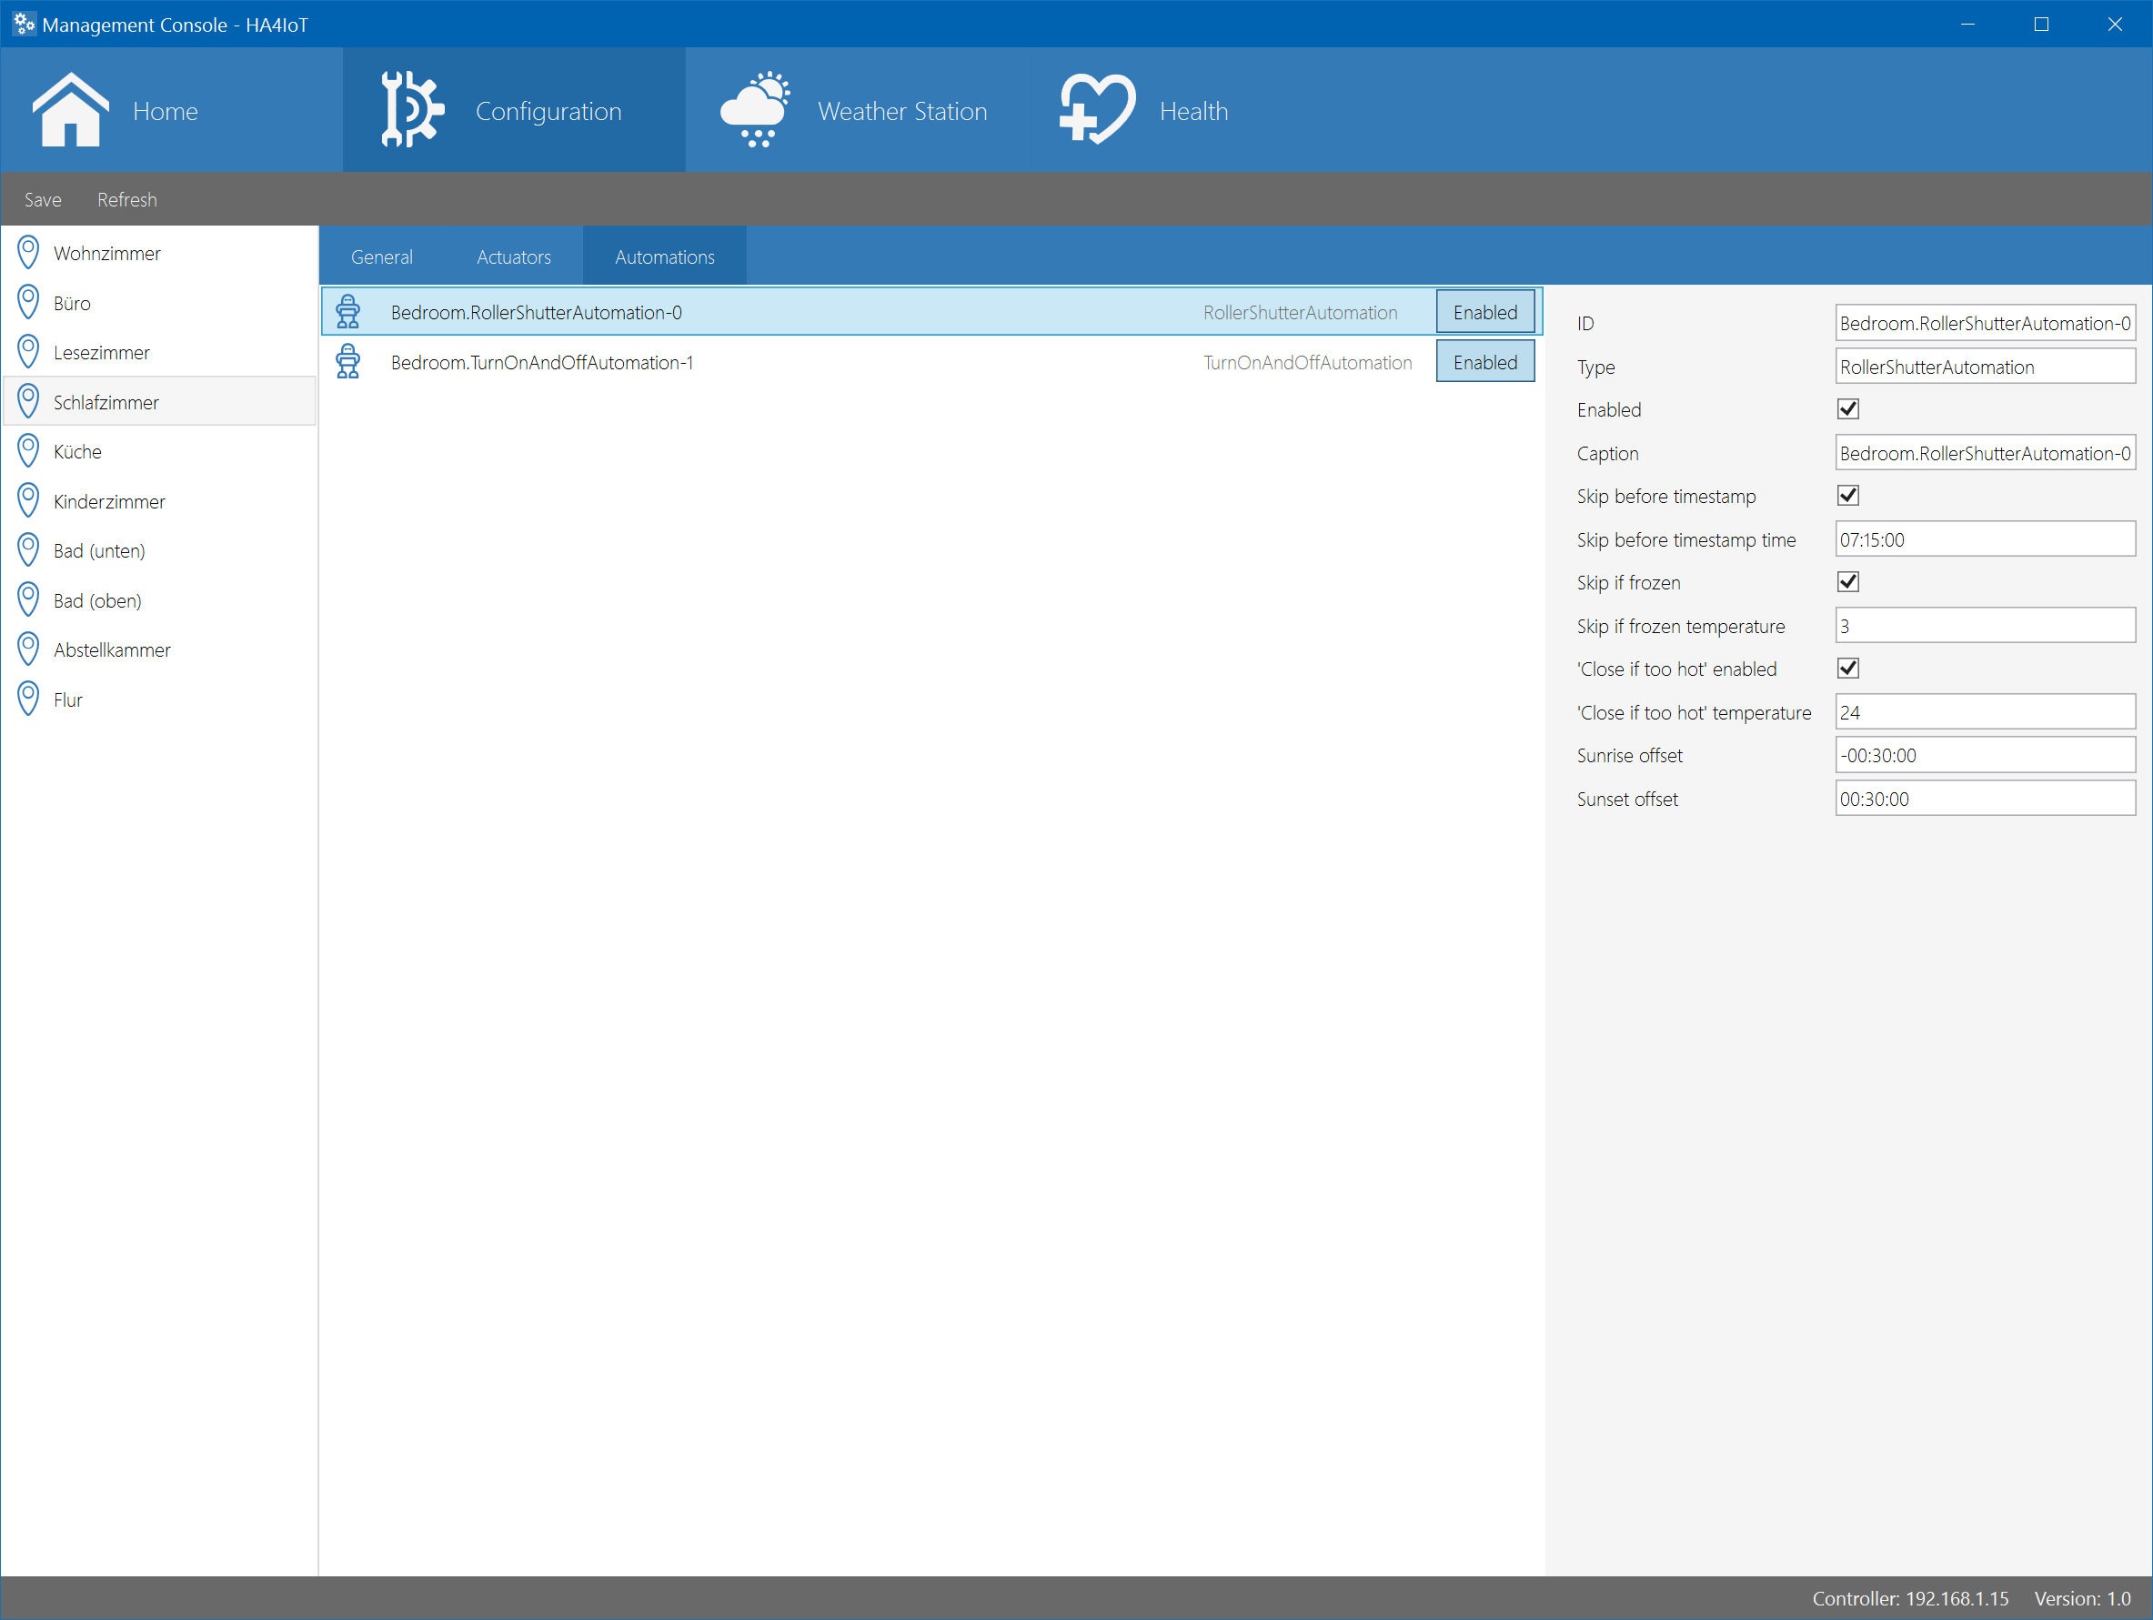
{ Management Console – Automation Configuration }

Slide 24
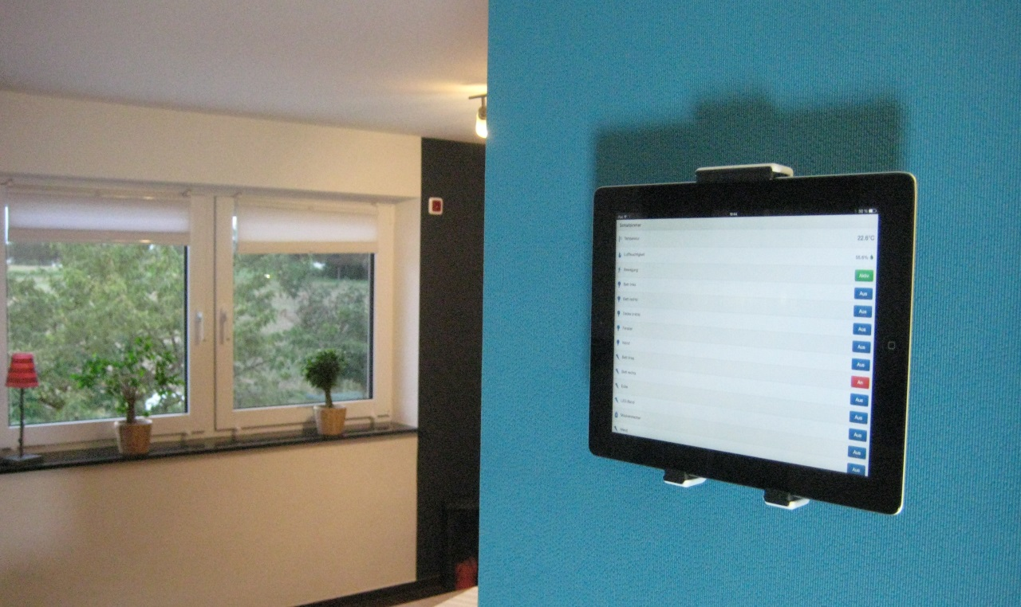
{ Terminal (Live) }

Slide 25

{ Automation }
Home Automation!

Slide 26


Slide 27

{ Ausblick }
3+ Entwickler
X10 Support
Native Apps
Cortana Integration
ESP8266.nu Support
Personal Assistant
Xamarin Apps

Slide 28
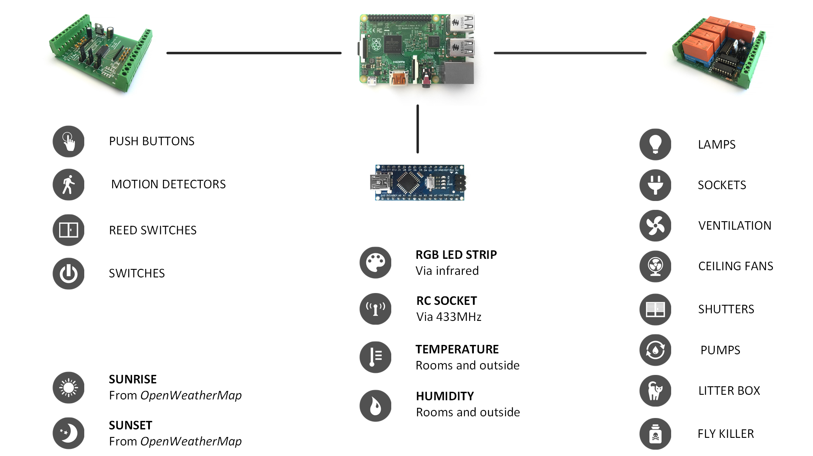
{ Ende }

Slide 29
{ Links }
Homepage | www.HA4IoT.de
Projekt | https://www.hackster.io/cyborg-titanium-14/home-automation-with-raspberry-pi-2-and-windows-10-iot-784235?ref=challenge&ref_id=15&offset=1
Source Code | https://github.com/chkr1011/CK.HomeAutomation
Twitter | @chKratky
Twitter (Jack) | @jackSmootje

